Slide 1


球场街北社区卫生服务中心

Slide 2

01烟民现状
02青少年吸烟的心理
03吸烟对人体有哪些危害？
04二手烟的危害
05三手烟的危害
目
录

Slide 3

第一部分
烟民现状

Slide 4
目前中国吸烟者有3.2亿，大体相当于发达国家所有吸烟者的总和，亦即占世界吸烟者的1/3。中国每年约有100万人死于吸烟引起的疾病，居世界第一。目前1/3的30岁以上中国男性（相当于1亿人）将因烟草而死亡。中国肺癌死亡率增长为世界第一，且以每年4．5％的速度上升 。
中国现状
青少年现状
对天津、山东、重庆、广东四个省市的200所中学的11957名13岁到15岁的中学生进行了青少年与烟草使用状况的调查，结果是：现在我国中学生初次吸烟的年龄是10.7岁，比六七十年代的调查结果早了2.3岁。

Slide 5
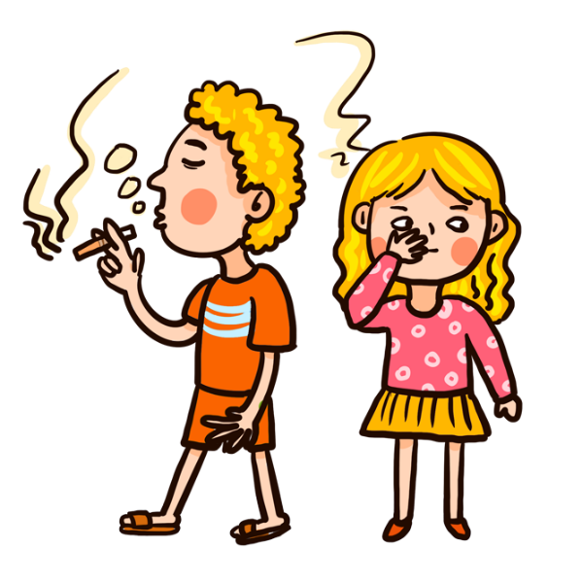
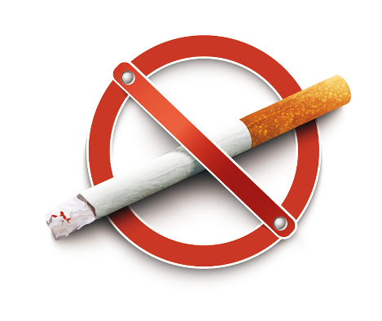
吸烟看起来就像是一个正常人在做精神病人做的事
有型！？
有男人味！？
何必拿自己的健康作赌注

Slide 6
第二部分
青少年吸烟心理

Slide 7
游戏型：
青少年学生是一个接受外界事物很快的群体，但自己的主见并不多，易随波逐流，见有同学吸烟自己也就跟着抽着好玩，你一口我一口，作为课余的游戏。慢慢上瘾了，也就真正成了烟民。
虚荣型：
有的同学虚荣心很强，明知吸烟有害健康，但认为嘴上叼上一支烟有气派、有风度，落拓潇洒，放浪形骸，个性独特，以为是成熟的表现。
模仿型：
青少年学生还是一个模仿能力非常强的群体，他们在学习中不断模仿各种各样的人物形态，所以行为上也是多从影视中模仿领导干部、大款老板、高级白领等人物吸烟，误认为吸烟是一种有身份、有地位、有实力的象征，如果父母亲也有吸烟的话，实质是一种盲目的效仿。
愚昧型：
虽然社会上也在大肆宣传吸烟的危害，而且烟盒上也印有“吸烟有害健康”的字样，但有些青少年学生并没有真正明白吸烟危害在哪里，或者感觉有些危害如患肺癌等离自己很遥远

Slide 8
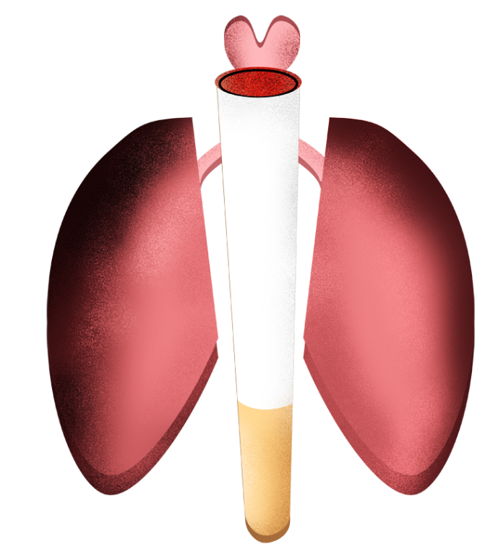
香烟是生命最凶恶的杀手
烟民年龄年轻化：
目前，我国9~12岁的少年中约有10-15%吸烟；
12-15岁的初高中学生中约有35%以上吸烟；
16岁以上的高中生、大学生中吸烟者占75%。
就全国而言，
平均开始吸烟的年龄1996年比1984年提前了3岁。
年龄最小的烟民仅7岁。

Slide 9
第三部分
吸烟对人体危害

Slide 10
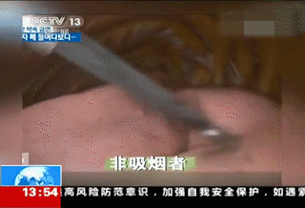
吸烟伤肺、容易得肺癌，这个大家人尽皆知。但是很多人没有见过常年吸烟人的肺竟然是黑色的！经验丰富的胸外科医生，只需看一眼镜下肺的颜色，就大致能判断患者的烟龄有多长。
在内窥镜下，非吸烟者的肺，呈现鲜明的淡粉红色。一些散布的浅黑色的小点，是大气污染和微细尘粒造成的。

Slide 11
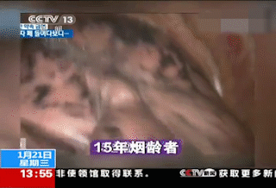
由于焦油等致癌物质的侵入，15 年烟龄者的肺，布满了大块黑色斑点。

Slide 12
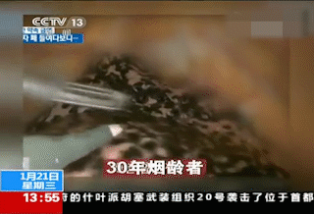
30 年烟草烟雾的累积，则会让肺像被泼上了墨汁一样，就连更深处的组织也沉积了很多黑色的物质。
这些黑乎乎的东西，可是实实在在的致癌物啊！
吸烟之后，肺的改变可不仅仅是表面的颜色、内里沉积的有害物质。肺最基本的通气功能，也会受到严重的损害。

Slide 13
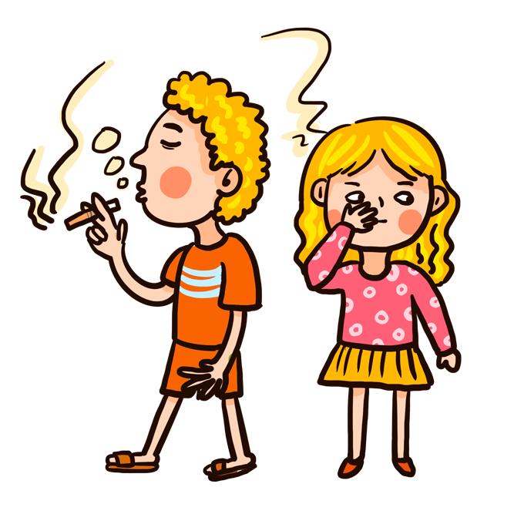
吸烟是一个香烟不完全燃烧的过程，发生一系列化学反应，形成大量新的物质。从烟雾中分离出的有害成分达3000余种，其中主要有尼古丁、烟焦油、一氧化碳等一系列有毒物质。主要危害是：尼古丁是香烟吸食者成瘾的罪魁祸首，本身也极具毒性；烟焦油中的有害物质的联合作用是人类癌症的一大诱因，当吸入的量达到一定水平就是癌症的引发剂；一氧化碳对全身的组织细胞均有毒性作用，尤其对大脑皮质影响最为重要。

Slide 14

尼古丁对人体最大的影响是什么？
上瘾
1支烟中的尼古丁可毒死一只老鼠
25支烟中的尼古丁可毒死一头牛
40—60毫克的尼古丁可毒死一个人

Slide 15
第四部分
二手烟的危害

Slide 16

什么是二手烟:
二手烟是指由吸烟者吸烟时燃烧烟草所产生的烟雾, 当空气受到烟草烟雾污染时, 特别处于密死循环境中, 所有身处其中的人都会吸入这种烟雾, 不管是吸烟者还是非吸烟者都会身受其害。
二手烟烟雾中还包括了焦油, 尼古丁, 以及有毒气体如一氧化碳、亚摩尼亚、甲醛、丙烯醛等。
研究显示, 一手烟和二手烟同样能导致多种疾病, 如心脏病, 癌症, 两者皆含有超过四千多种有害化学物质及五十多种致癌物。

Slide 17
事实上，二手烟的危害比直接吸烟还要大。
烟草中含有7000余种化学成分，其中250余种有害物质，更包括69种致癌物质。
二手烟主要包括吸烟者吐出来的烟雾和烟草在空气中燃烧形成的烟雾。
而烟草直接燃烧形成的烟雾，其中强致癌物质苯并芘含量是吸烟者吸入烟雾的4倍，强致癌物质亚硝胺则达到夸张的50倍之多。

Slide 18
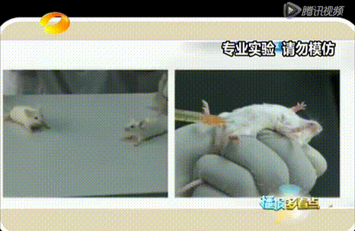
湖南卫视曾做过一个模仿人体吸烟的实验，工作人员燃烧了8根烟，并模仿人体肺部结构收集吸入物，然后注射到小白鼠体内。结果仅过了10秒钟，小白鼠经历了一个短暂的亢奋后，直接死亡。.
接着，实验模仿了一个二手烟的环境，让小白鼠处于二手烟的烟雾中。1分30秒后，小白鼠开始抽搐，3分钟后，小白鼠同样直接死亡。
两个实验结果证明了，虽然白鼠死亡的时间不同，但直接吸烟和吸入二手烟所产生的伤害是相同的！更可怕的是，曾有数据表明，如果从孩子一出生就开始吸二手烟，那么等到孩子5岁时，相当于吸了102包烟，整整2040根！

Slide 19
第五部分
三手烟的危害

Slide 20
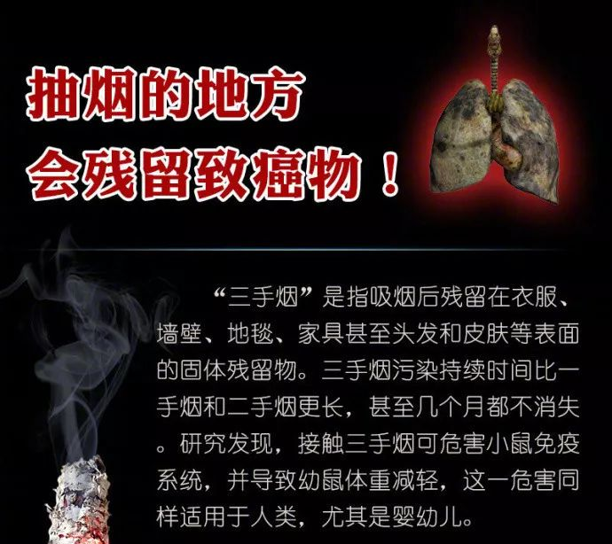
三手烟的危害同样大
可能有些家长就会说：那我以后去楼下抽？去车里抽？去阳台抽？反正不当着孩子面抽，不就行了吗？
也不行！如果你以为避开孩子抽烟就没事，那就大错特错，因为“三手烟”对孩子的危害依然很大！不过“三手烟”是什么，估计很多爸妈对这个词还很陌生。

Slide 21
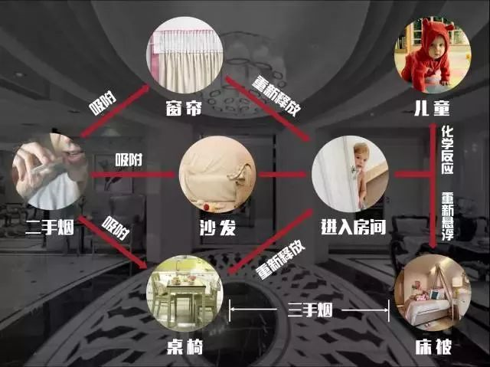
三手烟的危害同样大
也就是说，如果爸爸在楼下抽了一根烟后，再上楼抱娃和娃玩闹，皮肤和衣服上的香烟残留物就会被孩子吸入，给孩子造成极大伤害！
劳伦斯伯克利国家实验室的化学研究者表示，“一支燃烧的香烟飘出的烟雾里总共含有大约100奈克的亚硝胺，但如果环境中含有亚硝酸，那么室内每平方米就会有数百奈克的亚硝胺”。

Slide 22
课后小问题：
1.世界无烟日是几月几号？
2.烟草中的烟雾主要的致癌物有哪些？（请说出2种）

Slide 23
谢 谢 ！

